Slide 1
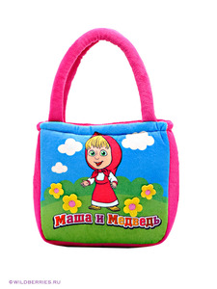
Автоматизация звука С в предложениях и чистоговорках
Индивидуальная работа
Учитель – логопед Кашеварова С.А. ГБДОУ №97
Категория - высшая
Санкт – Петербург 2014г

Slide 2
Цель. Автоматизация звука [С].
Задачи.
1.Коррекционно – обучающие:
- автоматизация звук [С] в предложениях и чистоговорках
2. Коррекционно – развивающие:
- развитие логического мышления, внимания, памяти;
- развитие речевой моторики, длительного выдоха, мелкой и общей моторики
3. Коррекционно - воспитательные:
- воспитание доброжелательного отношения к окружающим, вежливости, культуры поведения
В презентации использовались картинки из поисковой системы « Яндекс»

Slide 3
План занятия
Игра « Назови слово – составь предложение»
Игра « Повтори правильно»
Игра « Вертушка»
Игра « Собери ромашку»
Игра « Самолет»

Slide 4
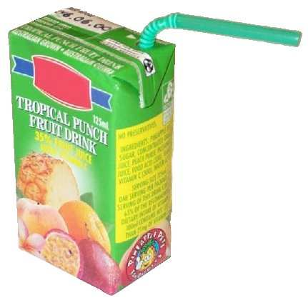
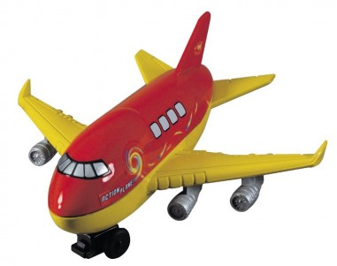
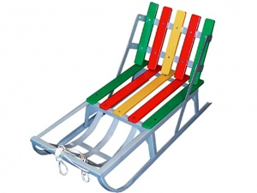
Игра « Назови слово – составь предложение»

Slide 5
Игра « Повтори правильно»
са-са-са — в лесу бегает лиса
со-со-со — у Вовы колесо
су-су-су — было холодно в лесу
ас-ас-ас — у нас свет погас
са-са-са — в саду оса
сы-сы-сы — у осы усы
ос-ос-ос — в саду много ос
ус-ус-ус — у Сони кактус

Slide 6
Игра « Вертушка»
Развитие длительного выдоха

Slide 7
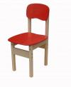
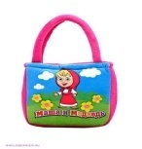
Игра « Собери ромашку»
( картинки на звук С )

Slide 8
Самолет
Развитие мелкой и общей моторики
Самолет, самолет
– тут и там самолет
Руки в стороны , бег по кругу
Руки к себе, от себя
Улетел самолет – высоко, высоко
Руки вверх – пальцы сжать – разжать несколько раз
Самолет, самолет
– тут и там самолет
Улетел самолет – далеко, далеко
Руки вперед – пальцы сжать – разжать несколько раз
Руки в стороны , бег по кругу
Руки к себе, от себя

Slide 9
Молодец!

